Slide 1
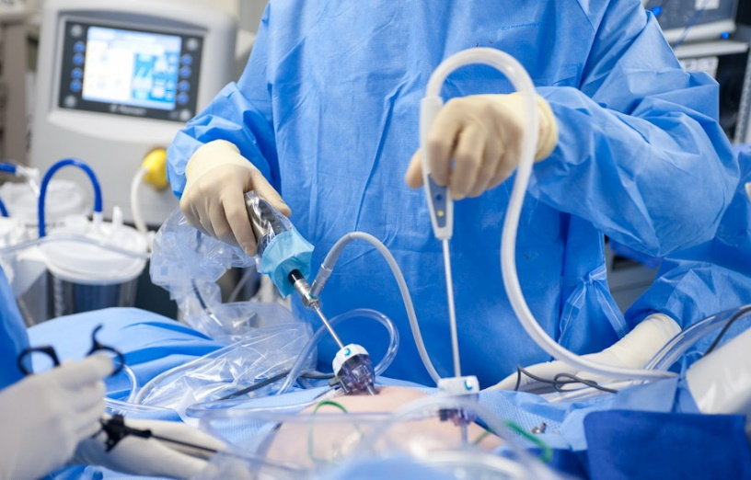
Современное оборудование и методики в лапароскопической хирургии
Проф. Малиновский А.В.
Зав. кафедрой роботизированной и эндоскопической хирургии

Slide 2
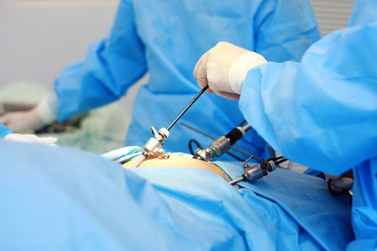
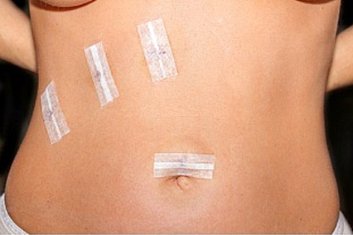

Преимущества минимально-инвазивной хирургии
Уменьшение послеоперационной боли
Уменьшение кровопотери и степени операционной травмы
Ранняя активизация
Ускорение восстановления функции желудочно-кишечного тракта
Уменьшение частоты сердечно-сосудистых, респираторных и тромботических осложнений
Уменьшение частоты раневых осложнений
Улучшение косметического эффекта
Уменьшение частоты развития послеоперационных грыж и спаек
Улучшение функциональных и онкологических результатов ряда операций

Slide 3
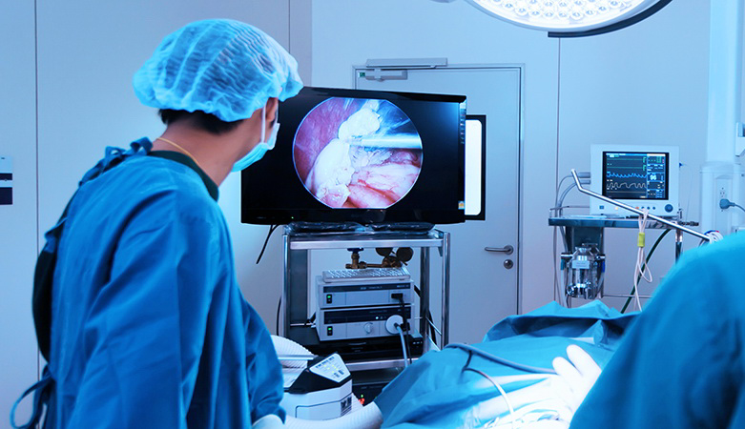
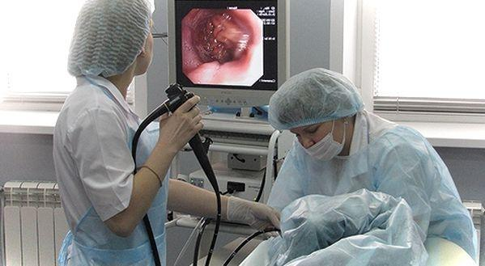
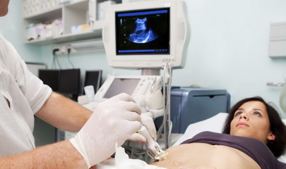
Разделы минимально-инвазивной хирургии
Лапароскопическая хирургия
Гибкая оперативная эндоскопия
Интервенционный ультразвук (чрезкожные вмешательства)
Эндоваскулярная хирургия
Торакоскопическая хирургия
Эндоурология
Риноскопическая хирургия
Артроскопическая хирургия
Краниоскопическая хирургия и эндоскопические операции на спинном мозге и позвоночнике
Фетоскопическая хирургия
Эндоскопическая хирургия щитовидной железы

Slide 4
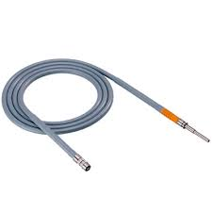
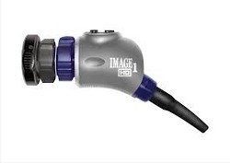
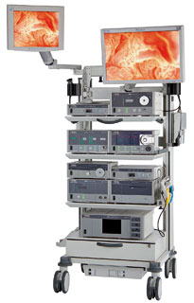
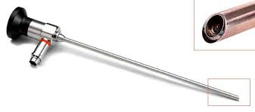
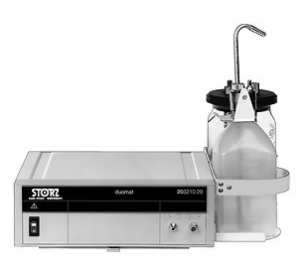
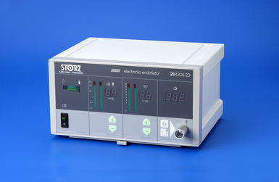
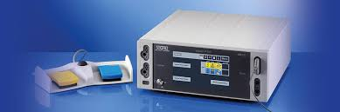
Лапароскопическое оборудование
Эндовидеосистема:
  Процессор видеокамеры
  Видеокамера с оптикой
  Мониторы
  Осветитель со световодом
Инсуффлятор
Аспиратор-ирригатор
Электрохирургический блок
Дополнительные электрохирургические блоки (LigaSure, ультразвуковой скальпель)
Дополнительные аппараты (морцеллятор, шейвер, эндопомпа, эвакуатор дыма)

Slide 5
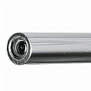
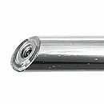
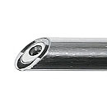
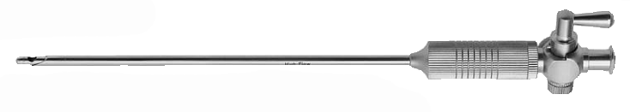
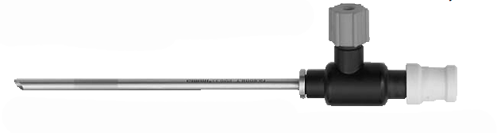
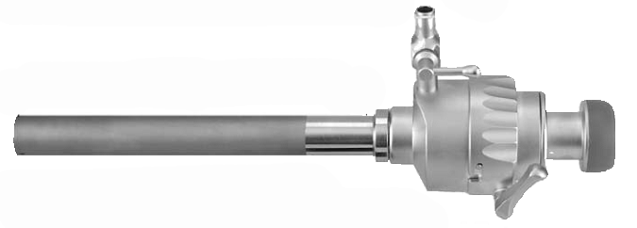
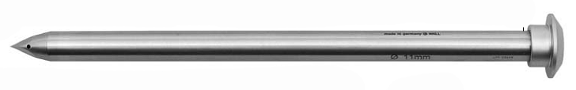
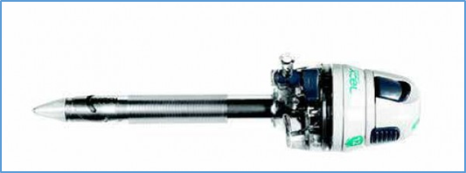
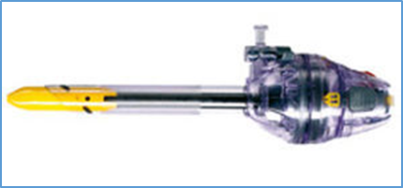
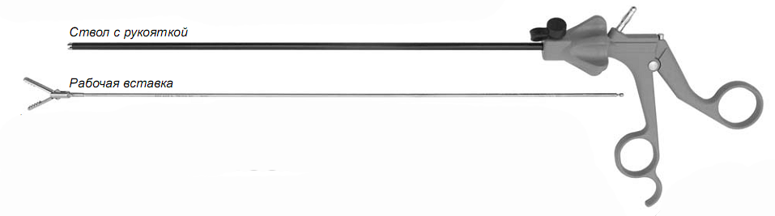
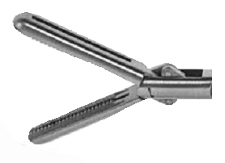
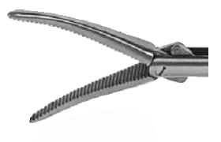
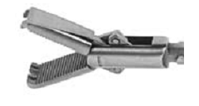
Лапароскопический инструментарий
Оптика (3-, 5-, 10-мм; 0°, 30°, 45°)
Игла Вереша
Троакары (3-, 5-, 10-, 15-мм; с лепестковым и полуавтоматическим клапаном; с защитой, с прозрачным стилетом)
Зажимы (3-, 5-, 10-мм) (зубчатые, атравматические, диссекторы, биполярные, специальные)

Slide 6
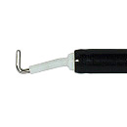
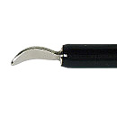
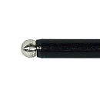
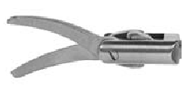
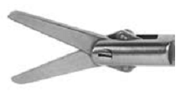
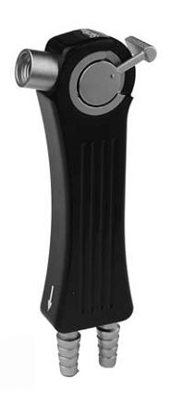
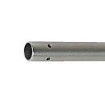
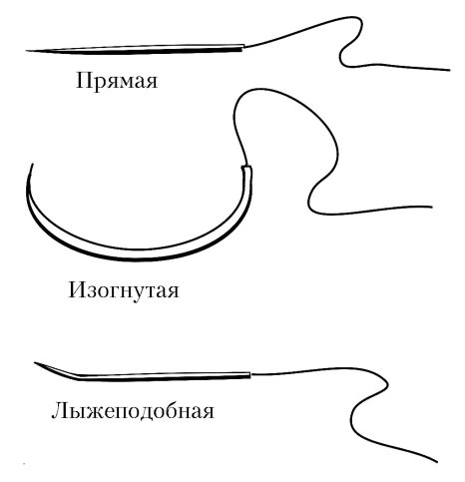
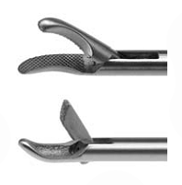
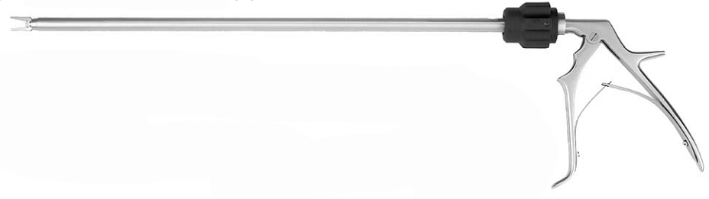
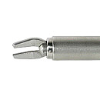
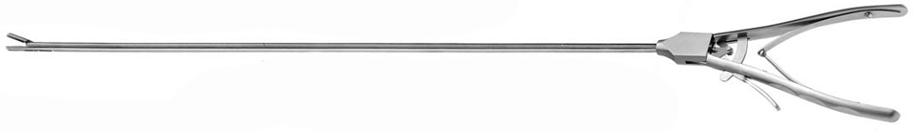
Лапароскопический инструментарий
Электроды (L-образный, ложкообразный, шарообразный)
Ножницы (3-, 5-мм)
Трубка аспиратора-ирригатора (3-, 5-мм)
Иглодержатель (5-мм)
Клип-аппликатор (5-мм)

Slide 7
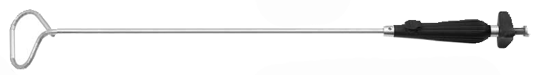
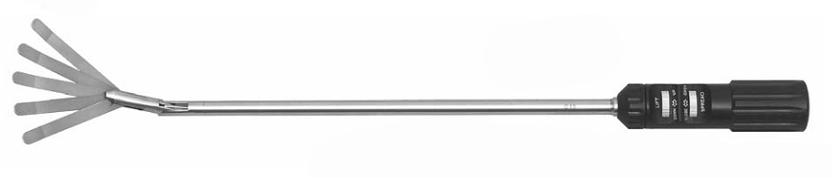
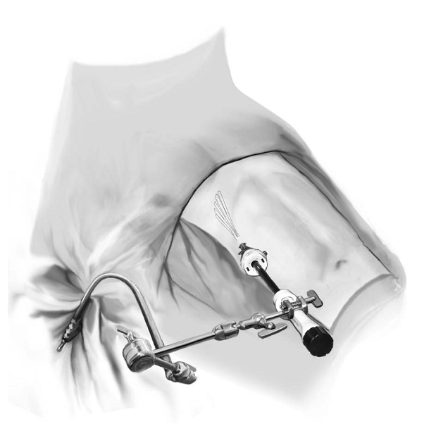
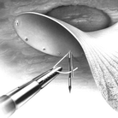
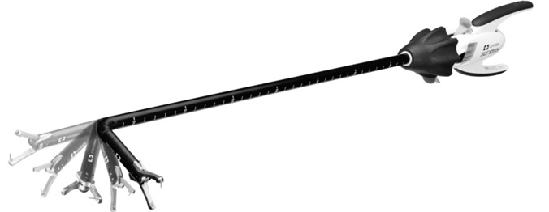
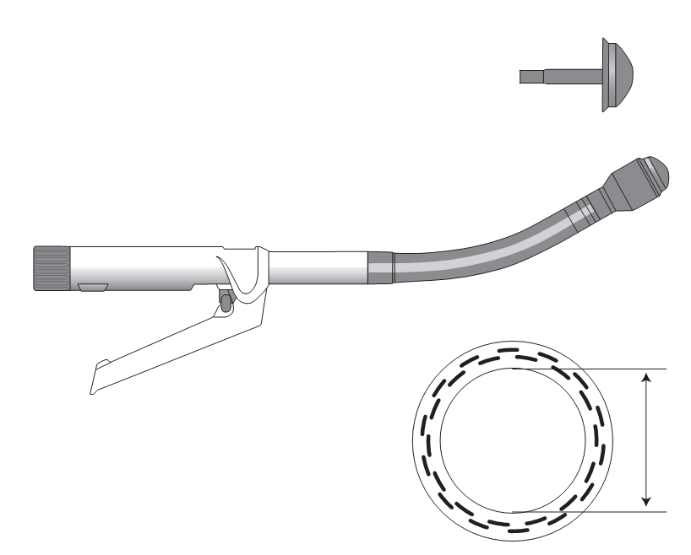
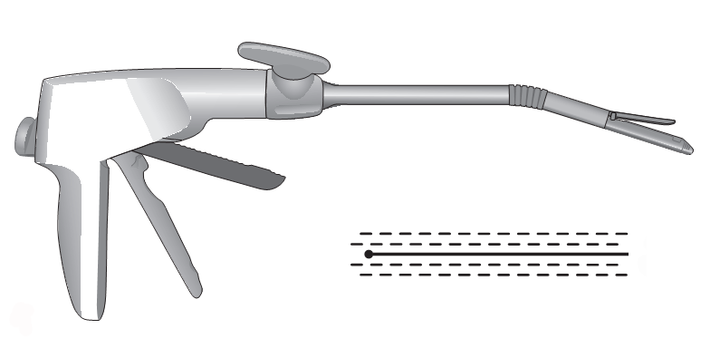
Лапароскопический инструментарий
Ретракторы (веерообразный, кольцевидный, Натансона), система внешней фиксации
Игла для наложения трансфасциальных швов, аппарат для фиксации сетчатых имплантатов
Сшивающие аппараты (линейные, циркулярные, EndoStich)

Slide 8
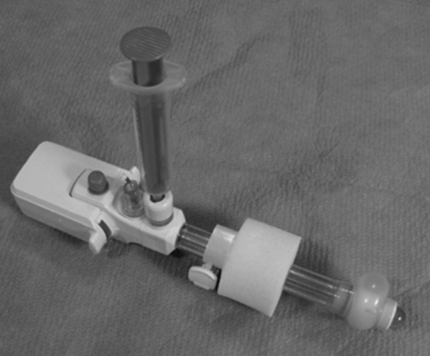
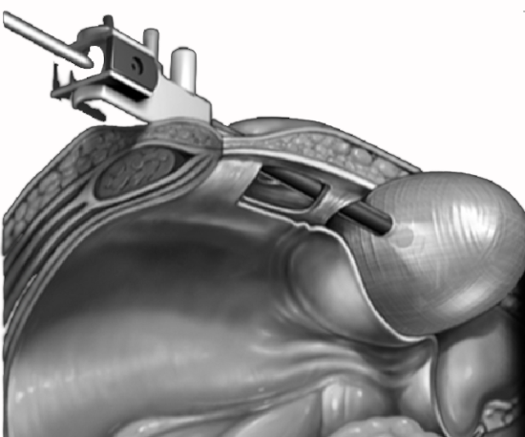
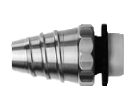
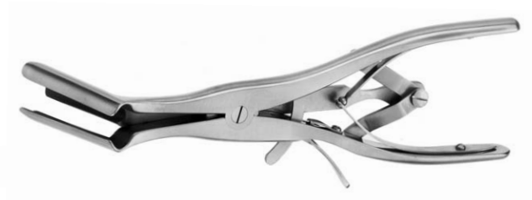
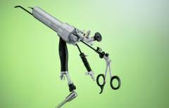



Лапароскопический инструментарий
Баллоны-диссекторы
Канюля Хассона
Ранорасширители и мешки для извлечения органов
Холангиографический зажим, корзинки для извлечения желчных камней
Специальные наборы (для однопортовой хирургии, трансанальной эндоскопической микрохирургии и пр.) и инструменты

Slide 9




Эндоскопическое оборудование
Эндовидеосистема:
  Процессор видеокамеры совмещенный с осветителем и инсуффлятором
  Монитор
Эндоскопы:
  Гастроскоп
  Колоноскоп
  Дуоденоскоп
  Бронхоскоп
Аспиратор
Электрохирургический блок
Дополнительные блоки (ультразвуковой аппарат, инсуффлятор углекислого газа)

Slide 10







Эндоскопический инструментарий
Биопсийные щипцы
Щипцы для «горячей» биопсии
Полипэктомическая петля
Накладыватель петель-лигатур
Ирригатор
Инъекционная игла
Зонды для коагуляции (монополярной, биполярной)
Зонд для аргоно-плазменной коагуляции
Дистальный колпачек
Лигатор для варикозно-расширенных вен пищевода
Клип-аппликатор

Slide 11






Эндоскопический инструментарий
Петля для резекции слизистой
Ножи для подслизистой диссекции
Проводники
Бужи и баллоны-дилататоры для стриктур ЖКТ
Саморасправляющиеся стенты для ЖКТ
Набор для чрезкожной гастростомии
Холангиографический катетер
Папиллотомы (игольчатый, струнный)
Бужи и баллоны-дилататоры для желчных протоков
Баллоны-экстракторы и корзинки Дормиа для желчных камней
Саморасправляющиеся и пластиковые стенты для желчных протоков

Slide 12





Оборудование и инструментарий для чрезкожных операций
Ультразвуковой аппарат экспертного класса
Пункционные иглы Хиба
Дилататоры
Дренажи (прямые, «pig tail»)
Ангиограф (С-арка)
Интродьюсеры
Ангиографические катетеры
Эмболы
Стенты
Оборудование и инструментарий для эндоваскулярных операций

Slide 13




Принципы лапароскопической хирургии и правила безопасности
Наложение пневмоперитонеума
Безопасное введение троакаров
Введение инструментов с соблюдением правила треугольника
Использование тракции , контртракции и гравитации
Рациональное использование оптики
Визуальный контроль положения инструментов
Безопасное использование электрохирургических инструментов

Slide 14
Ограничения лапароскопических операций
Спаечный процесс после перенесенных операций, перитонита, гемоперитонеума
Сердечная и дыхательная недостаточность тяжелой степени
Запущенные случаи (например, плотный паравезикальный инфильтрат, опухоли больших размеров, прорастание опухолей в соседние структуры)
Отсутствие доступа к органу (например, состояние после резекции желудка по Бильрот-2 для эндоскопической папиллотомии)
Запущенные случаи (например, крупные полипы с широким основанием, крупные конкременты холедоха)
Специфические ограничения (периампулярные дивертикулы)
Ограничения эндоскопических операций

Slide 15
Минимально-инвазивные операции в абдоминальной хирургии

Slide 16









Патология желчевыводящих путей
Хронический и острый калькулезный холецистит – лапароскопическая холецистэктомия
Холедохолитиаз с сочетании с калькулезным холециститом – эндоскопическая папиллотомия, извлечение конкрементов с последующей лапароскопической холецистэктомией или лапароскопическая холецистэктомия, холедохолитотомия, холедохостомия

Slide 17




Патология желчевыводящих путей
Рак головки поджелудочной железы – эндоскопическое стентирование или чрезкожная чрезпеченочная холангиостомия
Рак проксимальных отделов внепеченочных желчных протоков – чрезкожная чрезпеченочная холангиостомия
Ранний рак или аденома Фатерова сосочка – эндоскопическая папиллэктомия, стентирование
Стенозирующий папиллит - эндоскопическая папиллотомия, стентирование

Slide 18



Патология печени
Непаразитарные кисты печени крупных размеров с поверхностной локализацией в передних сегментах (3, 4б, 5, 6) – лапароскопическая фенестрация
Непаразитарные кисты печени мелких размеров, с внутрипеченочной локализацией, в задних сегментах (6, 7, 8, 4а, 2) – чрезкожная аспирация
Эхинококковые кисты печени крупных размеров с поверхностной локализацией в передних сегментах – лапароскопическая эхинококкэктомия
Эхинококковые кисты печени мелких размеров, с внутрипеченочной локализацией, в задних сегментах – чрезкожное дренирование
Опухоли печени небольших размеров с локализацией в передних сегментах – лапароскопическая резекция печени
Абсцессы печени - чрезкожное дренирование

Slide 19







Патология верхних отделов ЖКТ
Ахалазия пищевода – лапароскопическая кардиомиотомия, фундопликация по Дору
Грыжа пищеводного отверстия диафрагмы, рефрактерная ГЭРБ – лапароскопическая пластика пищеводного отверстия, в т.ч. аллопластика, фундопликация по Ниссену

Slide 20










Патология верхних отделов ЖКТ
Полипы пищевода, желудка – эндоскопическая полипэктомия
Варикозно-расширенные вены пищевода – эндоскопическое лигирование
Язвенные желудочно-кишечные кровотечения – эндоскопический гемостаз (коагуляция, клипирование, инъекционный)
Рак пищевода – эндоскопическое стентирование, эндоскопическая гастростомия
Стеноз привратника или гастростаз после наложения гастроэнтероанастомоза – эндоскопическое проведение зонда для питания
Стеноз пищеводно-кишечного анастомоза – эндоскопическая баллонная дилатация
Ранний рак желудка - мукозэктомия

Slide 21










Патология толстой кишки, прочая патология
Аденомы ободочной кишки – эндоскопическая полипэктомия
Рак правой половины ободочной кишки – лапароскопически-ассистированная правосторонняя гемиколэктомия
Рак сигмовидной кишки – лапароскопическая сигмоидэктомия

Slide 22







Патология толстой кишки, прочая патология
Острый аппендицит – лапароскопическая аппендэктомия
Толстокишечная непроходимость – эндоскопическое стентирование
Паховая грыжа – аллогерниопластика TAPP или TEP
Пупочная, эпигастральная и послеоперационная грыжа – аллогерниопластика IPOM
Аденома надпочечника – лапароскопчиеская адреналэктомия

Slide 23




Бариатрическая хирургия
ИМТ < 35 кг/м2 или > 50 кг/м2 при высоком риске операции – установка внутрижелудочного баллона
ИМТ > 40 кг/м2 или > 35 кг/м2 в сочетании с сахарным диабетом, ДОА крупных суставов, синдромом ночного апноэ и пр. ассоциированными сопутствующими заболеваниями – рукавная резекция желудка (Sleeve - resection)
ИМТ > 50 – 60 кг/м2 в сочетании с сахарным диабетом – гастрошунтирование (Roux-en-Y gastric bypass, mini-gastric bypass)

Slide 24
Благодарю за внимание!

